Slide 1

Programmieren in C: Der praxisnahe Komplettkurs für Einsteiger

Slide 2
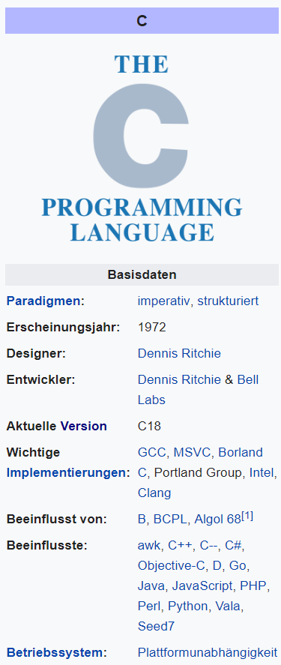
C-Programmierung
Was ist die Programmiersprache C?
1972 von Dennis Ritchie entwickelt worden
Weiterentwicklung der Sprache B, von Thompson und Ritchie aus dem Jahr 1969

Slide 3
C-Programmierung
Was ist die Programmiersprache C?
Höhere Programmiersprache:
Menschenlesbarer Programmiercode
Imperative Programmiersprache:
Folge von Anweisungen im Programmspeicher
Prozedurale Programmiersprache:
Programme in kleinere Teilprobleme aufteilen

Slide 4
C-Programmierung
Was ist die Programmiersprache C?
Strukturierte Programmiersprache:
Good Practice Methoden und Paradigmen
Genormte Programmiersprache:
C11, C99, C95, C90 etc. Standard

Slide 5
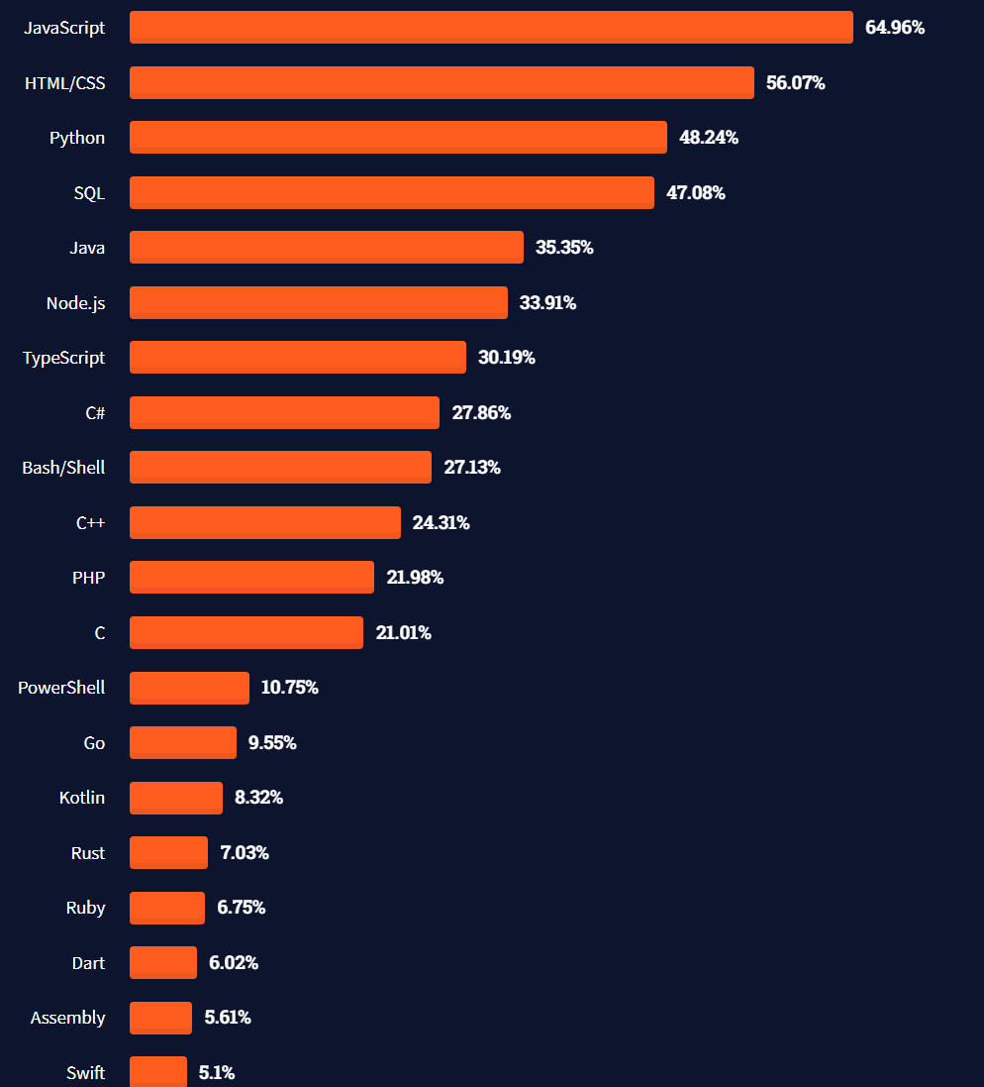
C-Programmierung

